Slide 1
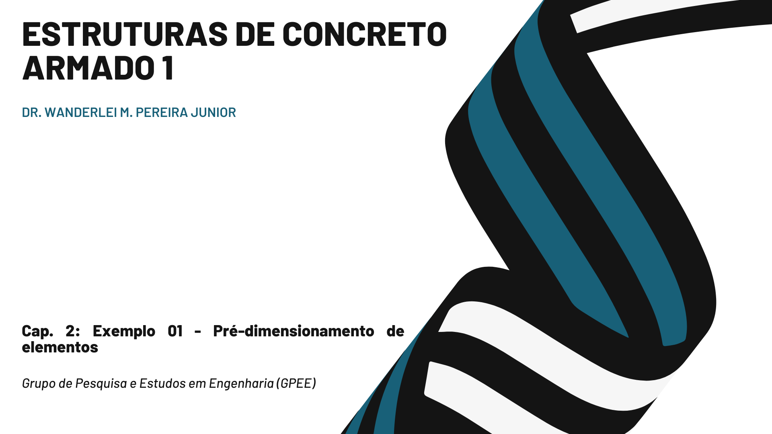

Slide 2

ESTRUTURAS DE CONCRETO ARMADO 1
Considerando a planta de forma apresentada na Figura a seguir determinar as seções transversais de todos os elementos considerando os critérios apresentados no livro de ECA I. Considerar para a esse exemplo que o concreto para a estrutural possui fck de 30 MPa e corresponde ao piso do 2º pavimento de um edifício modelo com um total de 4 pavimentos (Térreo, 1º piso, 2º piso e cobertura). Considere que todos os pavimentos tipo estão carregados com uma carga total de 25 kN/m² (Valor hipotético para esse exercício) e que o pavimento cobertura possui uma carga total de 15 kN/m².
W. M. PEREIRA JUNIOR
2
Notes:
De forma mais ampla (aspecto global), uma estrutura deverá, sob ponto de visto morfológico, respeitar fatores funcionais (uso da estrutura), técnicos (o cálculo estrutural) e estéticos (geometria do ponto de vista do usuário)

Slide 3
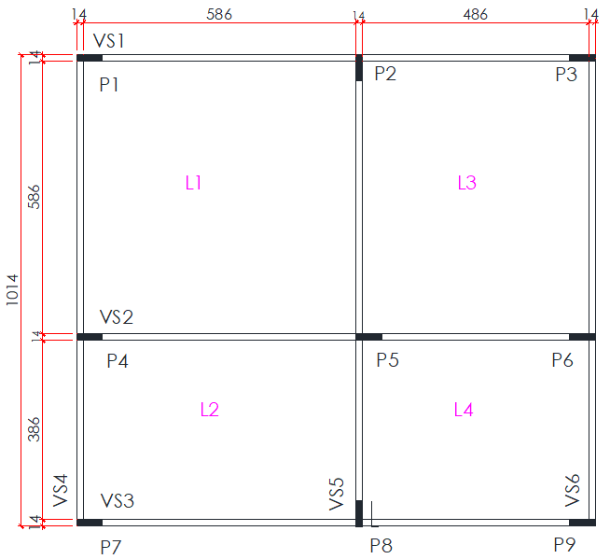
ESTRUTURAS DE CONCRETO ARMADO 1
W. M. PEREIRA JUNIOR
3

Slide 4
























ESTRUTURAS DE CONCRETO ARMADO 1
W. M. PEREIRA JUNIOR
4

Slide 5










ESTRUTURAS DE CONCRETO ARMADO 1
W. M. PEREIRA JUNIOR
5

Slide 6
















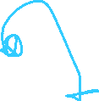
ESTRUTURAS DE CONCRETO ARMADO 1
W. M. PEREIRA JUNIOR
6

Slide 7













ESTRUTURAS DE CONCRETO ARMADO 1
W. M. PEREIRA JUNIOR
7

Slide 8
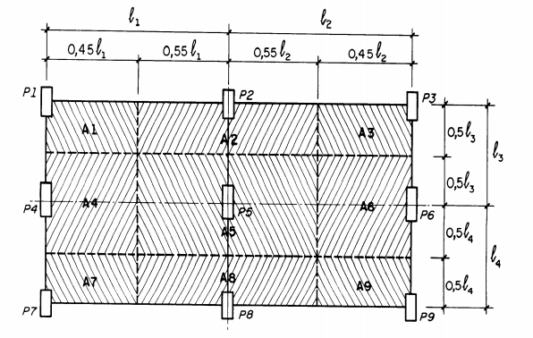











ESTRUTURAS DE CONCRETO ARMADO 1
W. M. PEREIRA JUNIOR
8

Slide 9
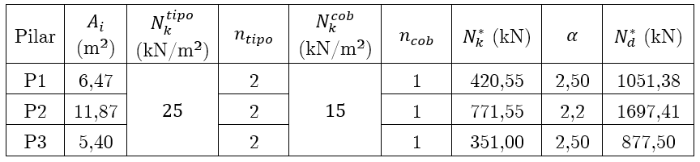









ESTRUTURAS DE CONCRETO ARMADO 1
W. M. PEREIRA JUNIOR
9

Slide 10



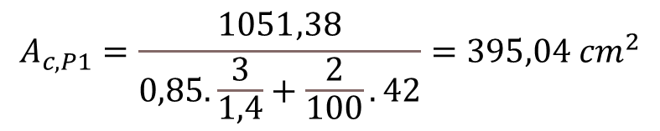









ESTRUTURAS DE CONCRETO ARMADO 1
$$A_{c,P1}=\frac{1051,38}{0,85.\frac{3}{1,4}+\frac{2}{100}.42}=395,04 {cm}^{2}$$
W. M. PEREIRA JUNIOR
10

Slide 11


